Slide 1

诚信·合作·务实·创新
智慧园区管理
平台建设思路
主讲：小熊猫
时间：202X

Slide 2

GIS+BIM空间资产管理
GIS+BIM空间租赁管理
GIS+BIM设备资产管理
GIS+BIM运维工单管理
GIS+BIM预定管理
GIS+BIM大屏监控管理

Slide 3
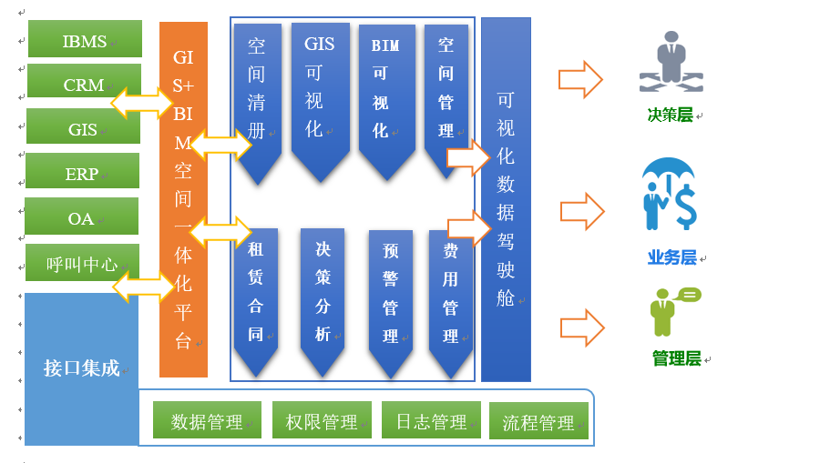
空间技术平台架构

Slide 4
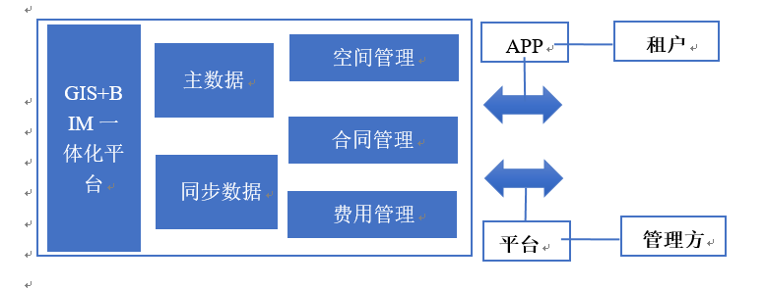
空间系统应用架构

Slide 5
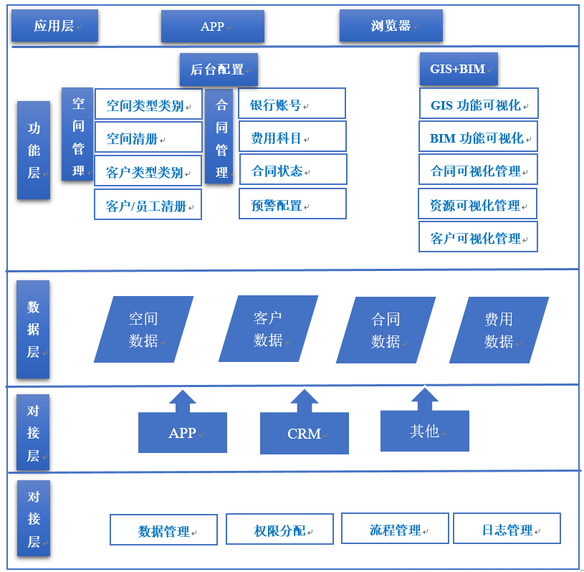
空间核心功能框架

Slide 6
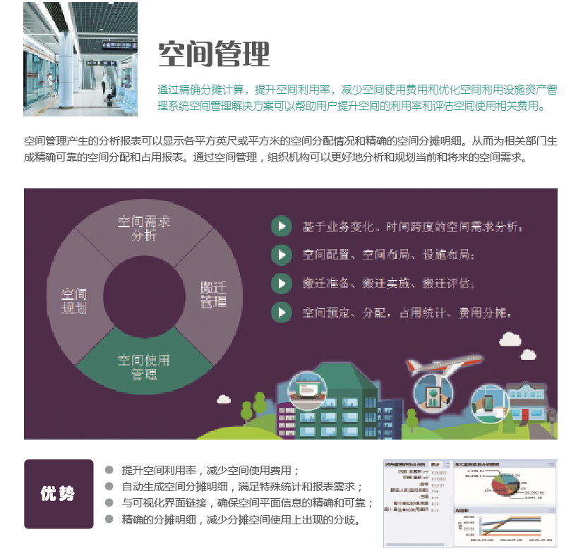
空间概述
基于楼层布局图的空间面积与位置列表是任何空间管理系统的基础。员工办公室，会议室，培训室，厨房，实验室，接待区等清单，还包括无法占用的服务领域和垂直穿透区域，为空间经理、电信、维修、人力以及空间规划人员提供了丰富的信息。此外，了解楼层的公共区域和剩余面积能够保证空间的效率。
基于空间库存和效能的应用程序，设施管理人员将在Web环境下创建基本的设施信息，然后CAD专家使用 CAD模块来创建平面图和统计每个楼层的总面积，垂直穿透区域，服务区域，部门区域（基于不同的详细程度）。基于已创建的平面图与数据库信息，网络用户可以更新必要的非几何数据并填写其它详细信息。他们还可以访问各种报告，并分析空间是如何使用的。
一旦基本的房间清册创建完成，发生以下变动时就需对房间清册进行更新与维护：员工在不同部门之间的搬迁、新员工入驻、企业扩张以需更多空间。空间经理可以利用办公区交易特点来记录空间利用率随时间的变动，也可以区申请空间。

Slide 7
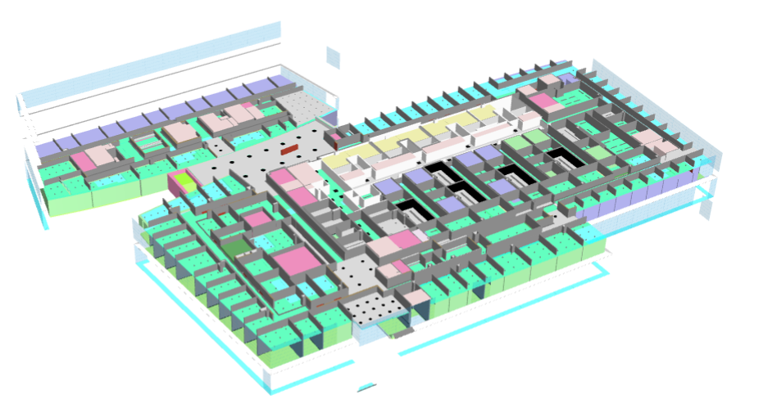
空间好处
企业不能仅依赖扩大工作场所来满足发展的需要，通过对现有空间进行规划分析，优化使用，可以大大提高工作场所利用率，建立空间使用标准和基准，透明的预算标准以利于建立和谐的内部关系，减少内部纷争。利用强大的空间管理模块，可以很好地满足企业在空间管理方面的各种分析及管理需求，更好地响应企业内各部门对于空间分配的请求及高效处理日常相关事务，准确计算空间相关成本，利用权威方法在企业内部执行成本分摊等内部核算，增强企业各部门控制非经营性成本的意识，提高企业收益。
改善可能关键利用率，降低空间成本
在根据要求定制账单和报告基础上，自动生成空间场地内部成本分摊报表
方便快捷的连结含有设施信息的建筑图纸，保持设施信息的准确性
准确的场所使用分配及成本分摊报表，避免外部或内部费用争论

Slide 8
空间效益
提高空间利用效率
通过提高空间利用率，可降低每个单位面积使用成本,增加机构收益。将数据库和设计图纸整合在一起的智能系统可以方便跟踪大厦空间的使用情况,提供了收集和机构空间信息的灵活方法,轻松应对各种报表的需求,根据实际需要、成本分摊比率、配套设施和座位容量等参考信息,使用预定公共空间或者临时工作见,进一步优化空间使用。
按部门分析空间场所使用信息:
生成包含建筑面积、房间、服务区域、垂直区域面积等信息的空间数据;
可以创建几种规划实验图,比较不同方案的利用率;
无缝集成的BIM和GIS,轻松联接楼层空间数据
维护空间规划需求
空间管理包括很多工具,这些工具能够更加直观的展现为何需要更多空间或再分配空间。基于人数、功能用途及后勤服务预测空间占用成本。基于特定的细节生成报表推动空间发展规划的制定。
使用内部用户共享机构的设施和不动产相信息;
基于工业标准确定空间使用效率;
基于各部门使用面积和分享的公用面积进行内部成本分摊。

Slide 9
空间效益
消除空间分配争论
可以作出分配给各部门的可用面积,创建空间分配基准，根据部门及员工的功能,确定空间场所类型和数面积,使用客观的空间分配方法,可以消除员工对所分配空间场所的疑虑,制定空间使用计划,同时可以快速的为新员工分配可用空间
按照建筑物及地点提供空间站用图、员工平均站用面积报告和员工名册;
根据组\房间员工,进行内部成本分摊;
在设计图中加入职员标记符号
满足各种报表需求
方便获取准确的面积和使用情况信息,满足内外部报表需求,如果依靠第三方评估规划,预算与实际花费之间可能会很大的出入。另外,采用内部成本分摊管理功能使得机构内部的每一个部门都自动承担起高效使用工作场所的责任,降低成本。
可选择系统内置或客户化的定制成本分摊方法；
按房间各部分使用或按时间使用方法,计算房间使用百分率；
根据部门房间分析,提供各部门的面积摘要报告。

Slide 10
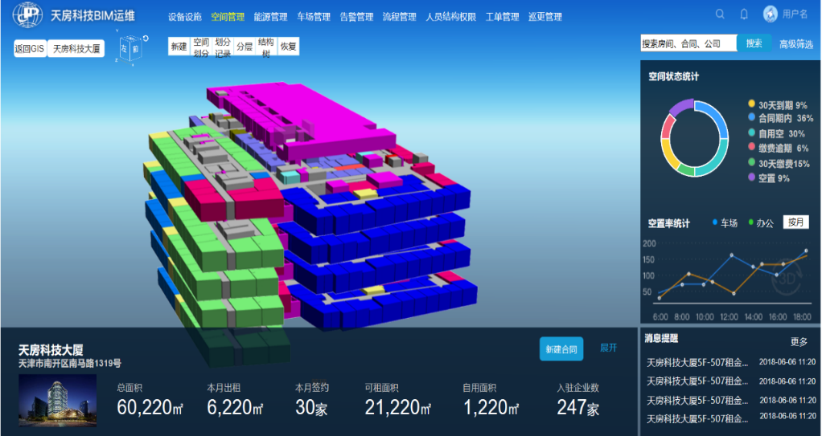
空间管理
进行空间的组织和分析，以便优化空间使用率
通过提升空间效率降低占用成本
合理分配空间并进行公正的空间管理，避免部门内或部门间的争议
按照帐单及报表需要自动进行空间的分摊计算

Slide 11
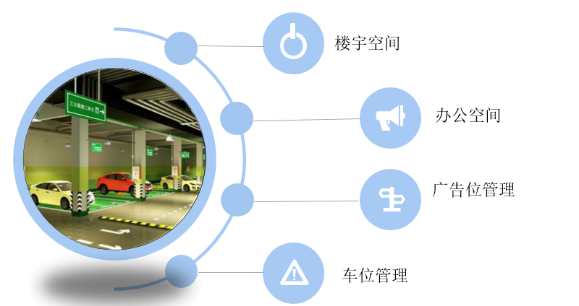
空间类别

Slide 12
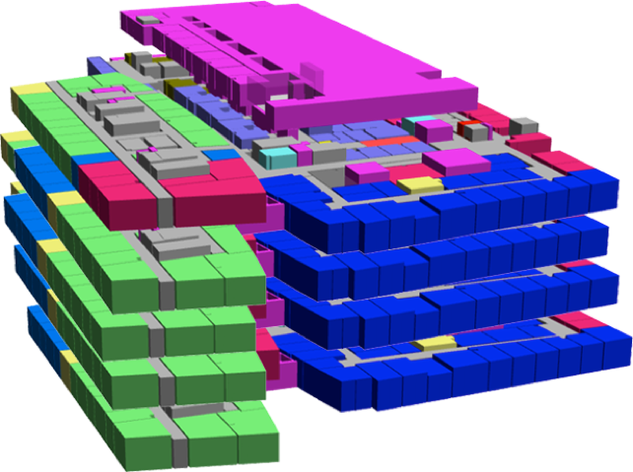
空间实现
楼宇/建筑空间管理实现
– 将楼宇所有的Revit进行集中化的管理，并通过Web向用户进行展示
– 登记每一个空间（商场、酒店、办公楼、餐厅、影院等）的地理位置、物理位置、空间类型、使用类别、建筑面积、使用面积
– 记录每一个商业空间及用房空间的使用人、使用用途（自用、租赁、出售、服务、结算、广告、建筑机械房、电梯间、通道、行政等）、使用时间、使用状况（包括闲置、已租、已售、预订、开张、暂停、装修、维护等）
– 提供空间使用分析报表，包括建筑空间整体性能报表、闲置率报表、各业态占用比率
– 通过与ArcGIS（地理信息系统）的整合，查看楼宇的地理位置分布，并获取与人口、
经济相关的社会信息

Slide 13
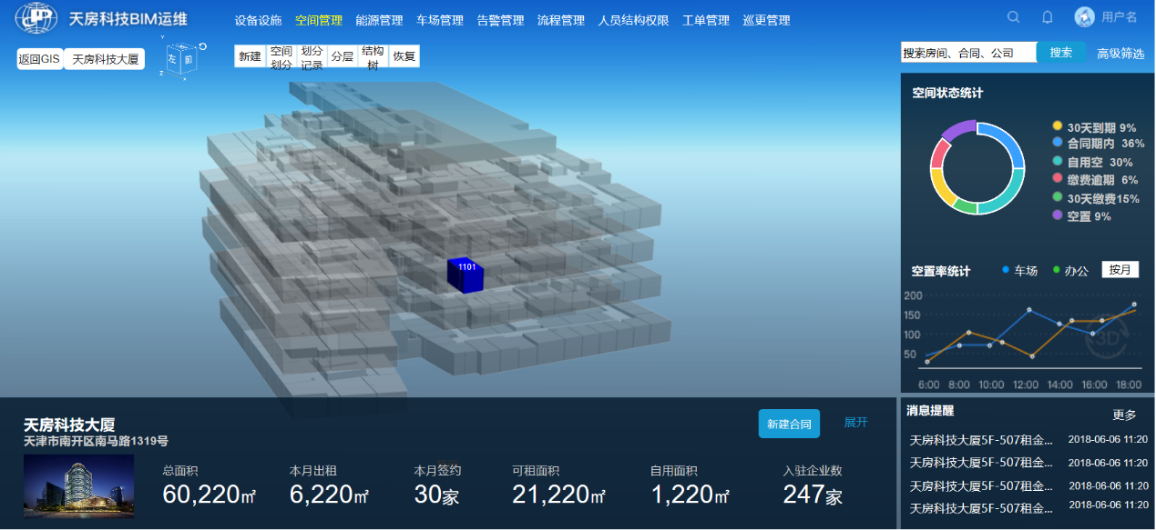
空间实现
通过空间管理，管理者可以实现
– 图形化的应用，快速的跟踪查看楼宇空间的使用及分布
– 闲置空间的快速定位及统计，减少房屋资源的浪费
– 部门房屋占用分布，合理调配空间使用
– 提高空间利用效率降低占用成本
– 最大化空间使用效能，并合理规划多个楼宇的地理空间分布

Slide 14
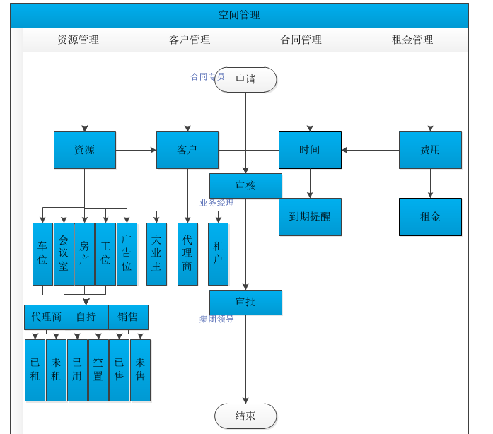
空间关联

Slide 15
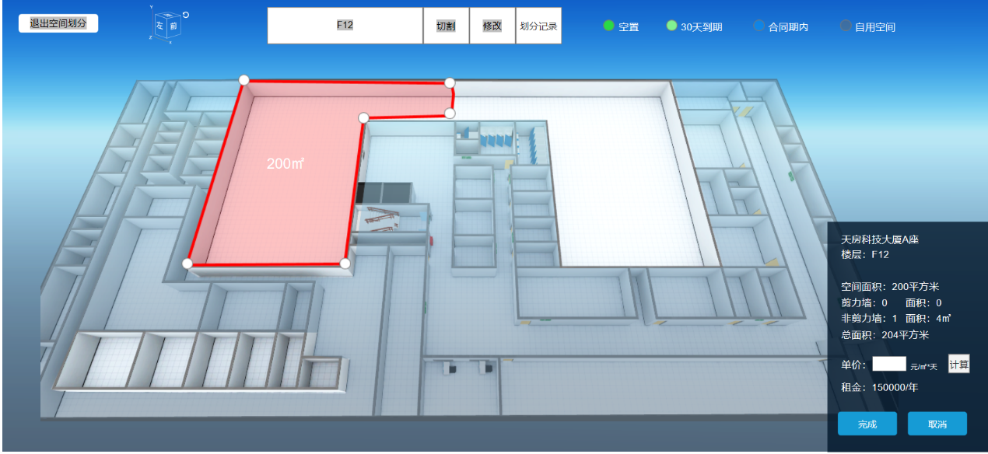
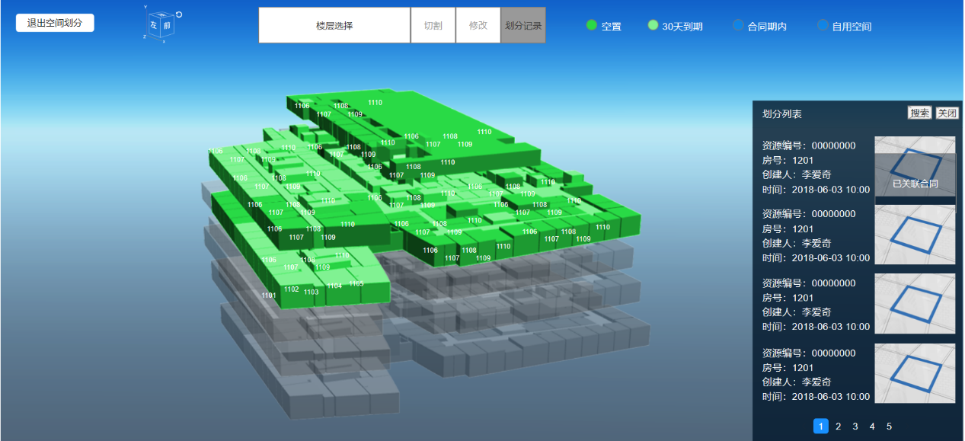
空间划分
空间拆分首页通过首页可查看空间现有分布及操作功能工具，为方便空间灵活拆分组合，实现业务灵活操作，根据BIM三维立体进行空间拆分，综合布局合理分配空间的使用。

Slide 16
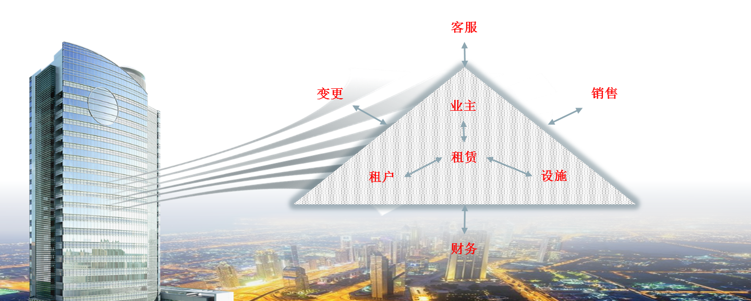
租赁业务

Slide 17
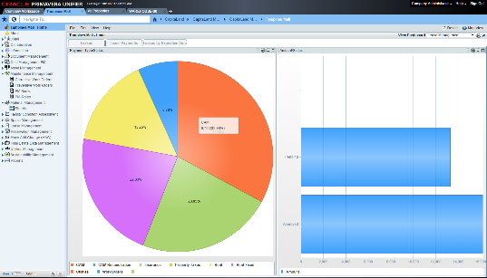
租赁管理
租赁申请
租赁合同
承租人租赁
出租人租赁
转租管理
续租管理
租赁付款申请
租赁发票管理
公共区域维护(CAM)成本管理
租赁相关日期的跟踪与预警提醒
租赁台账
租赁类型与收款状态

Slide 18
租赁流程
开始
新租赁申请
租赁终止
公共区域维护
费用分摊
租赁
租赁合约
租赁修订
租赁发票
(业主)
租赁付款
(承租方)
租赁待办事项
集成接口
财务系统

Slide 19





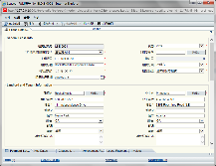



租赁收入与成本归集
集成接口
成本表
财务系统
业主/出租方
设施空间
租赁合同
租金收入
费用与支出
客户/承租方

Slide 20
业务结构
BIM+GIS Space
基础
使用
预警
合同
合同的各个状态
显示空间的类型/类别
合同的到期预警
内部空间的使用状态

Slide 21
相关流程
租客户空间审批流程
自用共享空间申请流程
出租空间审核流程
涉及流程
内部申请流程
承租审核流程
出租审核流程

Slide 22
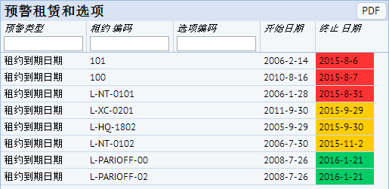
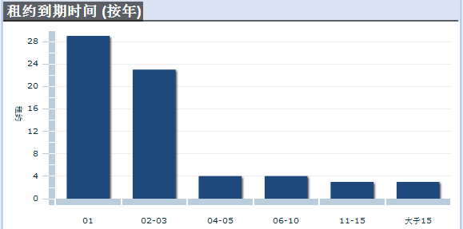
租赁效益
生成汇总报告，预测机会和确定风险
跟踪管理
统计分析
风险预警
简化租赁数据录入，自动收集和管理租赁信息
快速精确统计和分析租赁信息和查看相关条款文档。
自动跟踪租约，期权到期日，和其他租赁事件警报

Slide 23
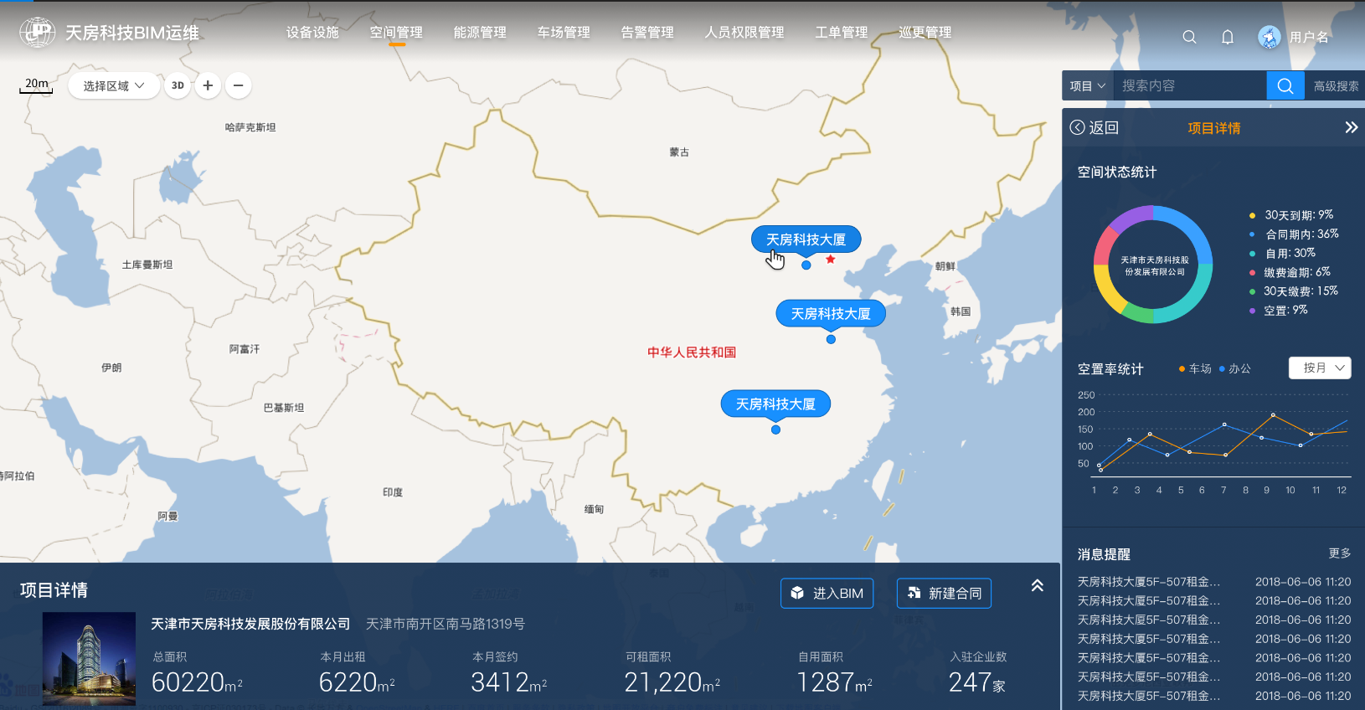
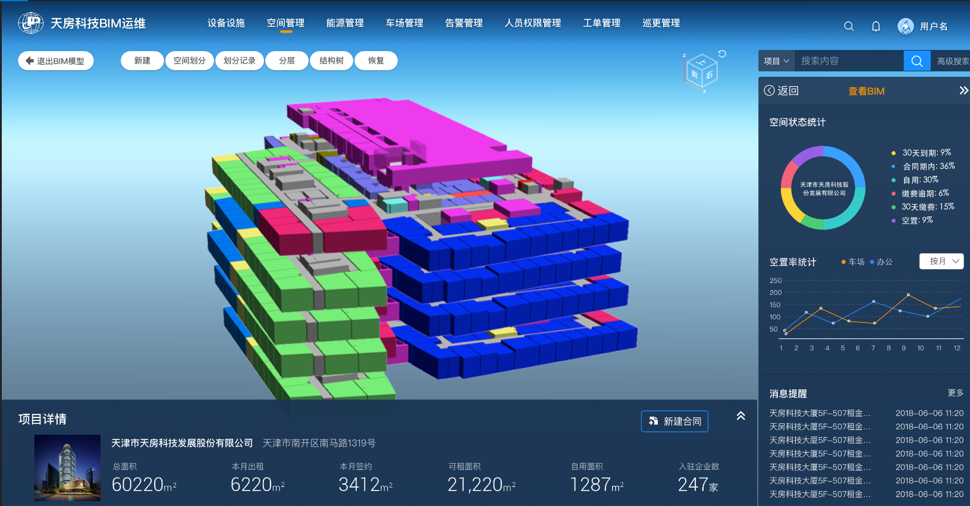
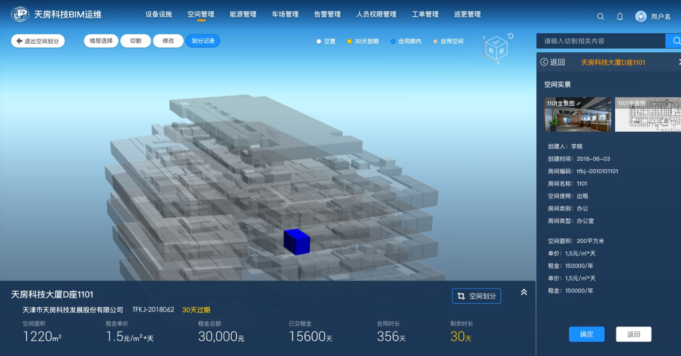
页面实现

Slide 24

设备功能框架
BIM设备可视化后台
基础数据
设备台账
设备全生命周期
采购
安装
运行
折旧
处置
设备分类
供应商档案
供应商分类
折旧分类

Slide 25

GIS设备系统管理
通过IOT数据传输及配置时间及处理状态进行数据报警提醒，跟设备各系统的报警机制，对各系统进行接口触发，实现对设备各系统的实时监控，并对历史数据及报警数据做出及时响应。

Slide 26
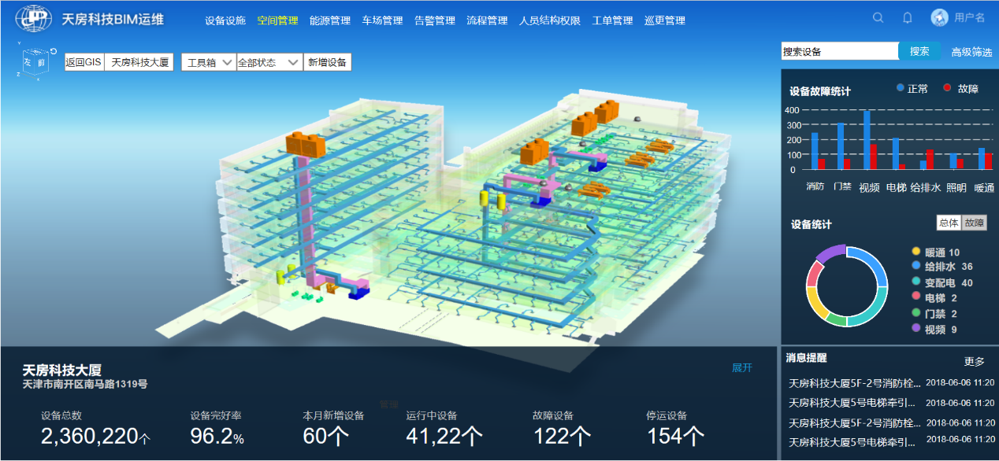
BIM设备全生命周期管理
主要是针对企业各类资产进行统一管理，不仅可以简化、规范日常操作，降低成本，同时也提高了管理的效率和质量。对于加强固定资产管理， 避免资产流失具有良好的辅助作用。通过从采购、入库、维修、借调、领用分配、定位、折旧、报废、盘点，实现设备资产全生命周期管理

Slide 27
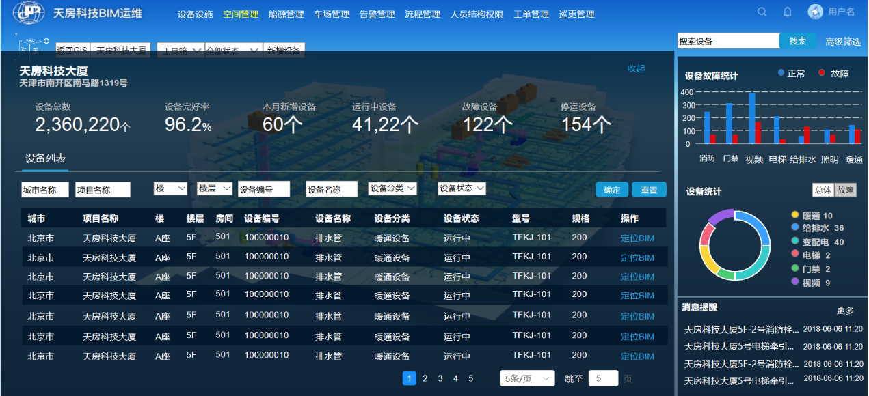
BIM设备信息管理
在GIS+BIM界面可通过不同方式查看设备信息及详细数据，管理设备全生命周期，实现设备的采购/运行/维护/折旧/处置等阶段的管理。

Slide 28
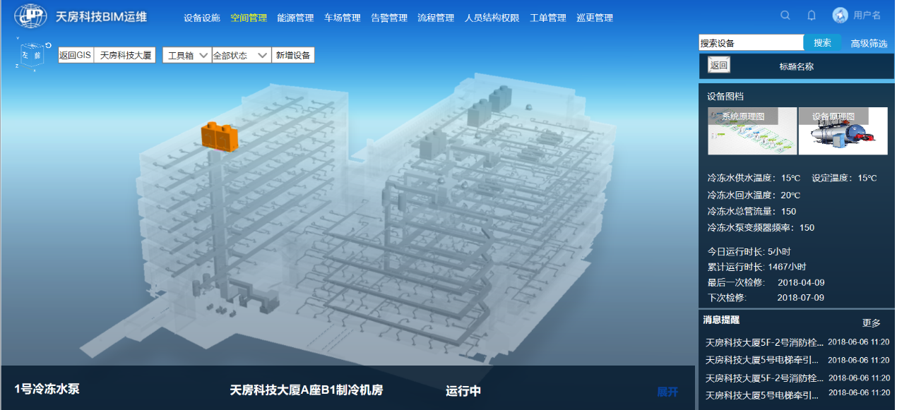
BIM设备定位管理
通过设备分类进行查看设备名称进行设备明细定位

Slide 29
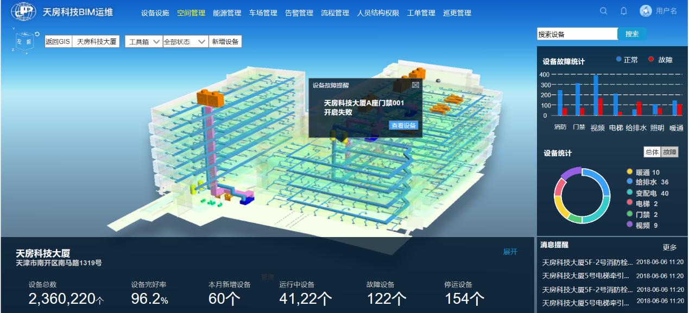
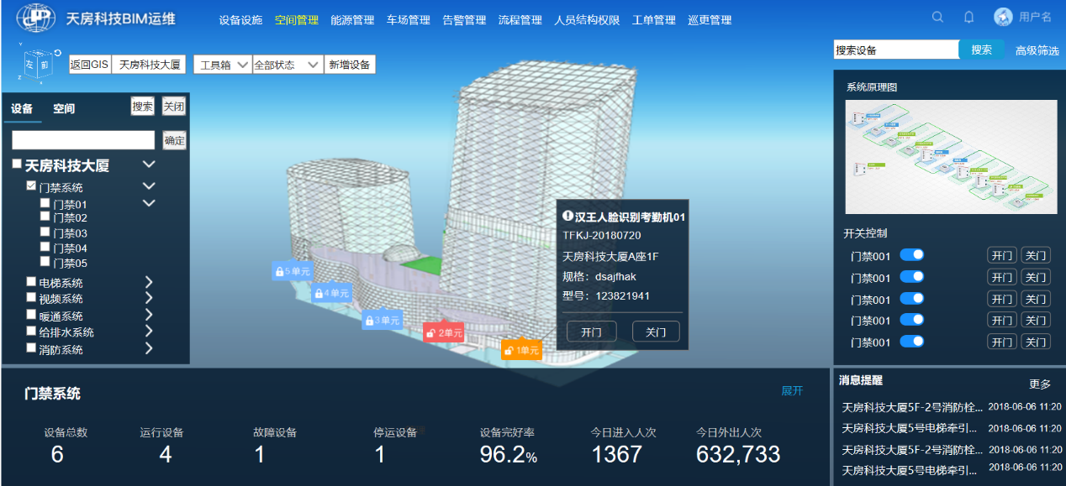
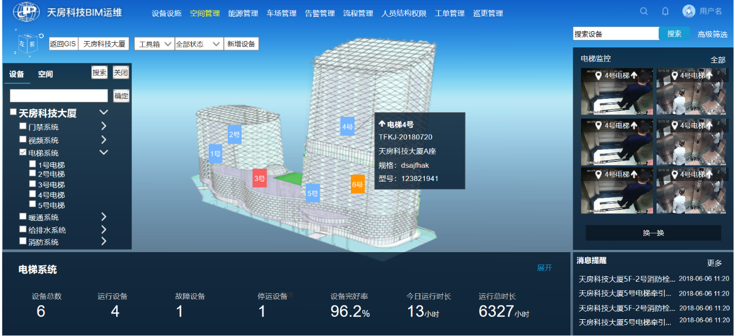
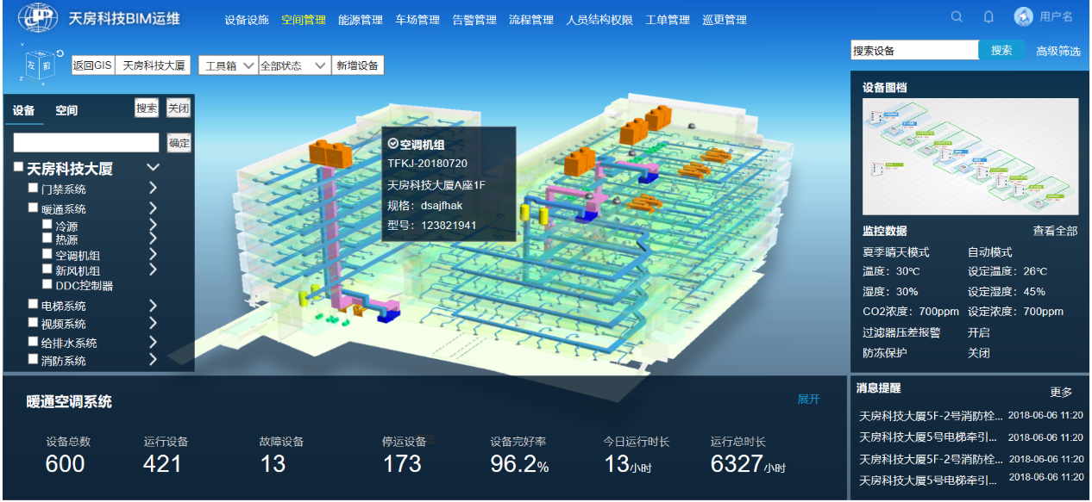
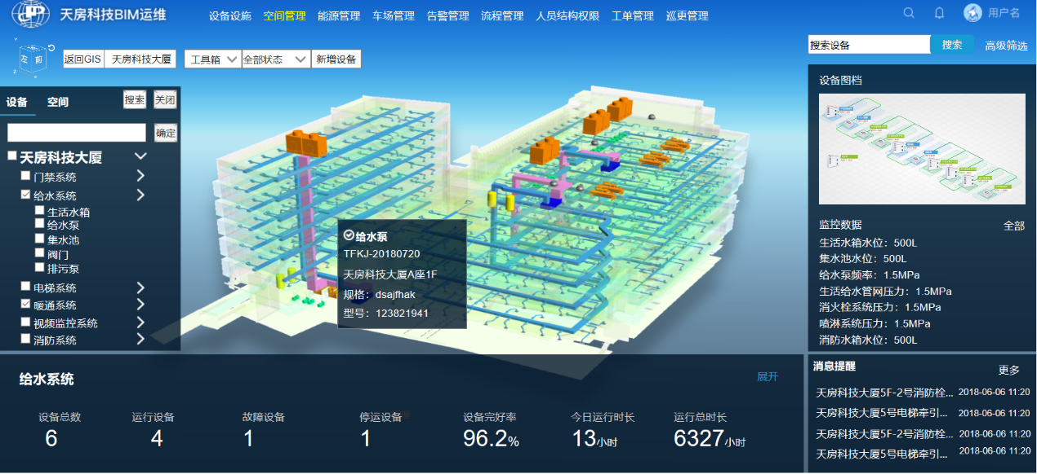
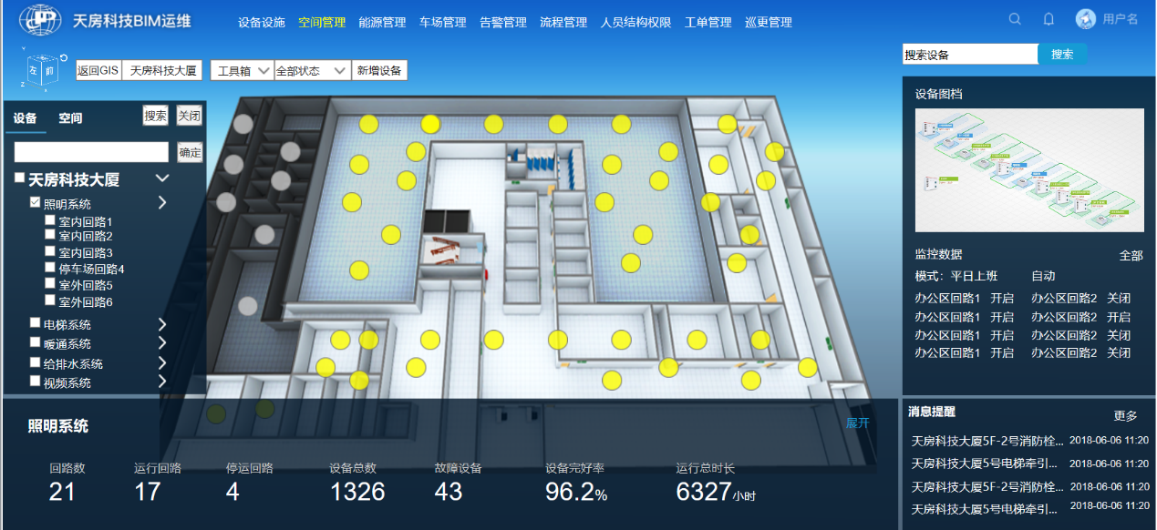
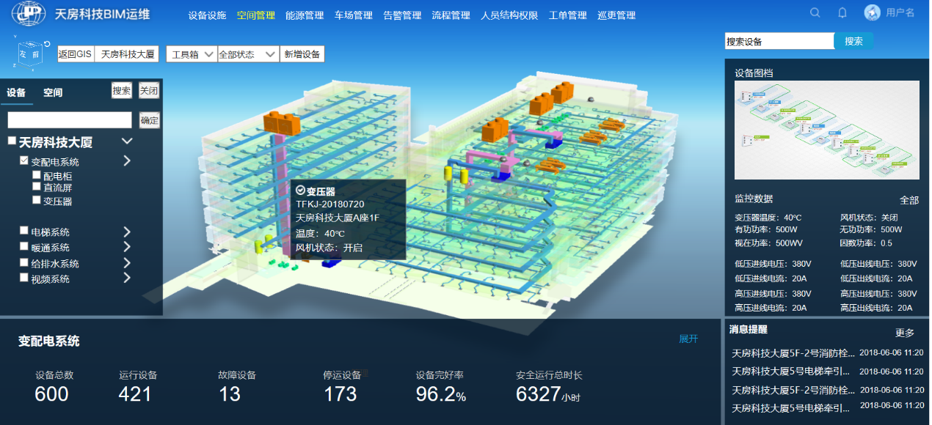
BIM设备系统对接管理
通过接口集成管理监控的过程，实现门禁/电梯/空调/给水/排水/消防/照明/变配电等数据的管理及控制

Slide 30
预定管理
房间预定
座位预定
房间预定
电话会议预定
资源预定
创建预定
申请预定
确认预定
取消预定
解决冲突
批准预定
批准预定
判断
预定列表
批准列表
报表

Slide 31
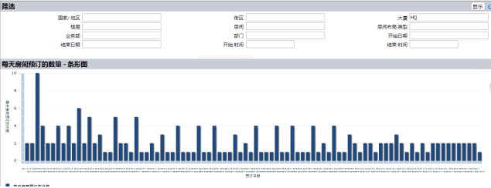
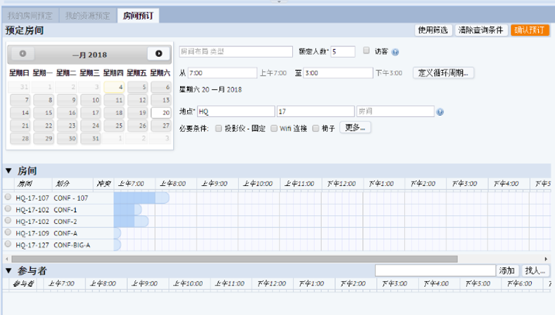
预定实现
为用户提供最佳解决方案，满足用户对于空间、设备、其它资源的查找和预订的需求
加快公用资源及设施的预订效率
减少资源重复预订和由此导致的寻找新的或用空间，设计和人员之类的问题出现，从而提升员工的工作效率
确保需要预订的正确类型的空间、资源可用性，避免无效工作发生

Slide 32
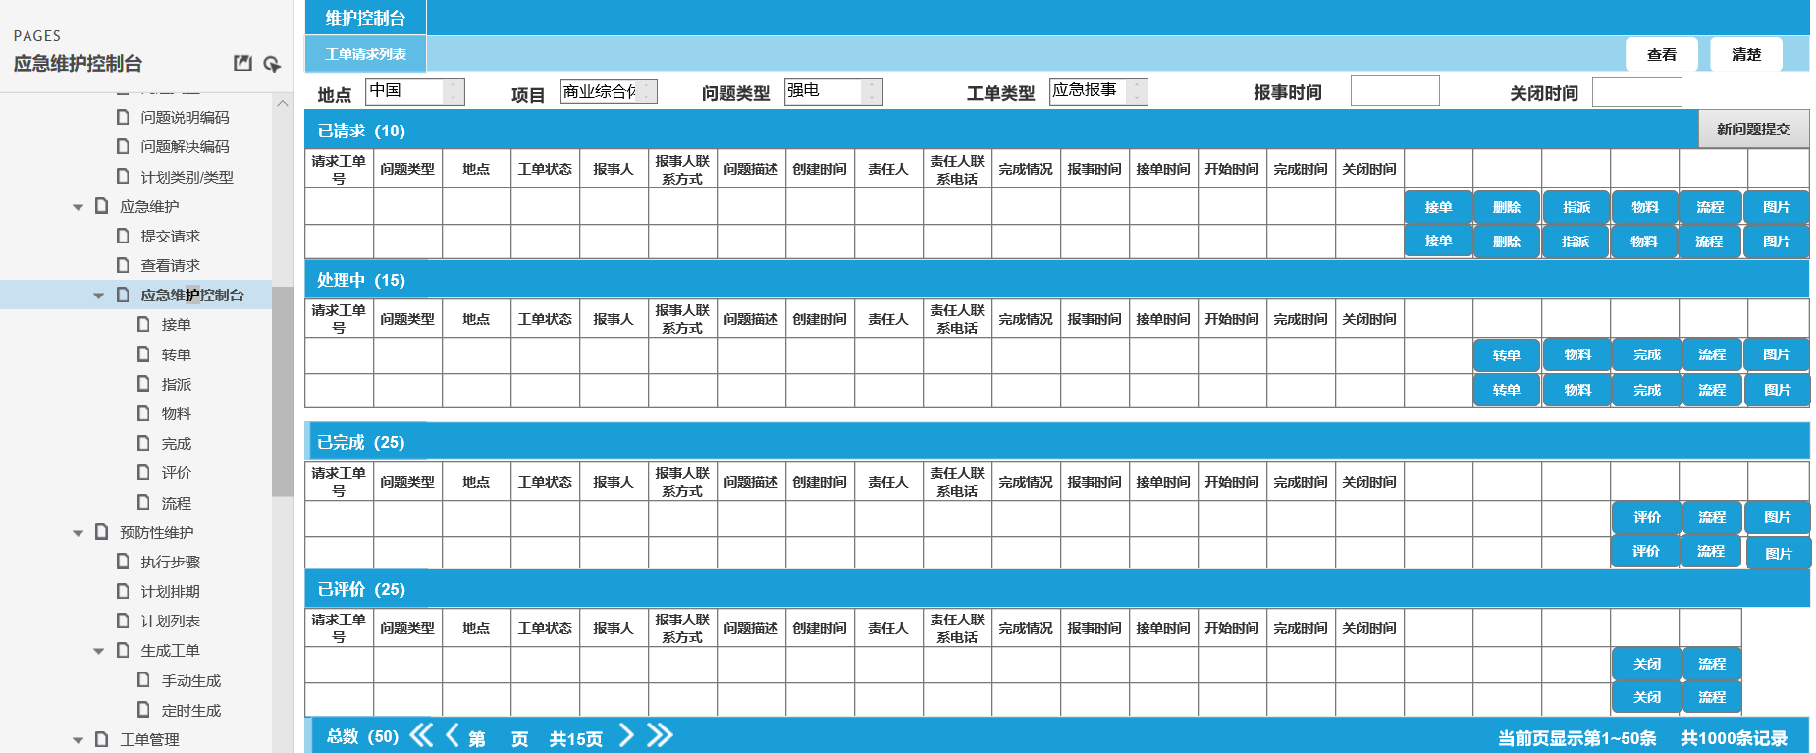
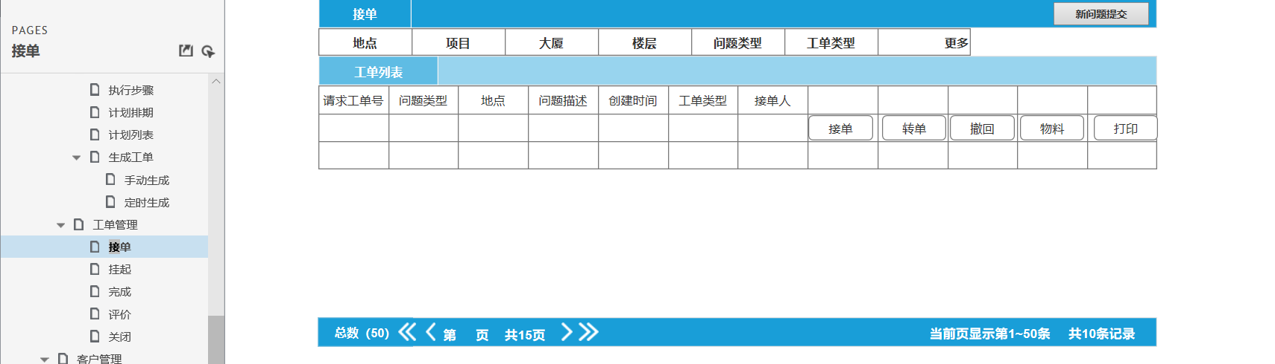
BIM运维工单管理
支持新建应急性维修任务，能够根据潜在风险和资源情况制定安全维护计划，支持接收EBA、BA等硬件自控系统报警信息自动生成任务并发送至调度系统生成应急任务。应需维护能够定义应急预案，对预案进行管理，根据预案进行操作。
工单是设备维护管理工作的核心，需要能够指定要完成的任务以及所需的员工、物料、服务和工具。

Slide 33
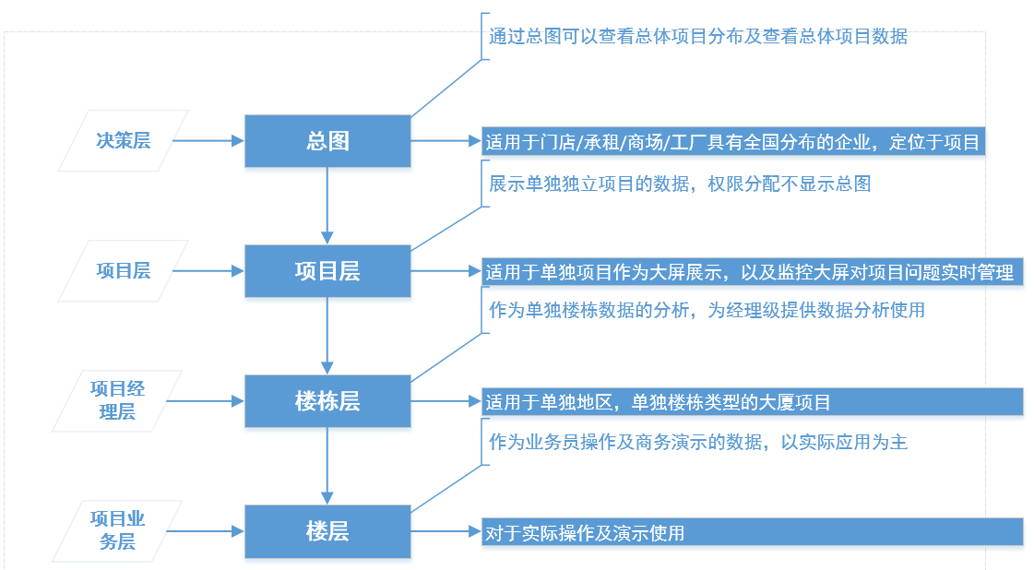
GIS+BIM整体页面架构数据分析逻辑

Slide 34
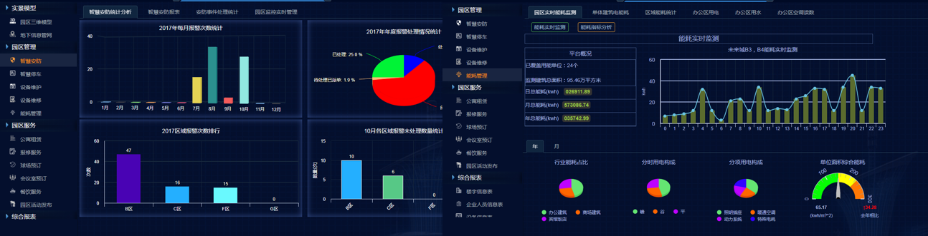
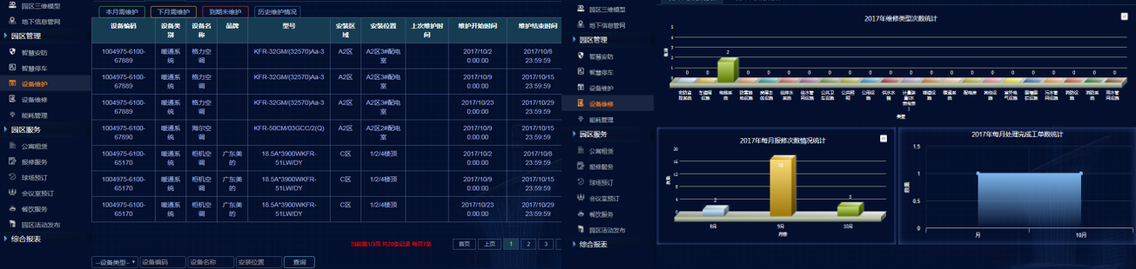
GIS+BIM监控大屏管理
通过不同系统及业务口实现数据的整体分析，以及图表，统计，明细方式进行展示数据。
通过不同的表组合进行数据管理及业务关联实现整体的数据统一决策分析管理。

Slide 35
版权声明
感谢您下载平台上提供的PPT作品，为了您和熊猫办公以及原创作者的利益，请勿复制、传播、销售，否则将承担法律责任！熊猫办公将对作品进行维权，按照传播下载次数进行十倍的索取赔偿！
1.在熊猫办公出售的PPT模板是免版税类（RF：Royalty-Free）正版受《中国人民共和国著作法》和《世界版权公约》的保护，作品的所有权、版权和著作权归熊猫办公所有，您下载的是PPT模板素材的使用权。
2.不得将熊猫办公的PPT模板、PPT素材，本身用于再出售，或者出租、出借、转让、分销、发布或者作为礼物供他人使用，不得转授权、出卖、转让本协议或者本协议中的权利。
更多精品PPT模板：http://www.tukuppt.com/ppt/
点击进入

Slide 36
诚信·合作·务实·创新
智慧园区管理
平台建设思路
主讲：小熊猫
时间：202X

